Slide 1

IPO시장에서의
개인투자자
보호방안 연구
한국외국어대학교
레몬감별사 팀

Slide 2

1
작용과 반작용
성장과 그 이면
정보비대칭

Slide 3
큰 성장세를 보인 한국 IPO 시장
한국 IPO시장 추이
한국 IPO시장 추이
세계 신시장 지수 상승률
(단위 : 기업 수)
(단위 : 기업 수)
72% 증가
세계 신시장 신규공개 기업 수
(단위 : 기업 수)
 | 2010 | 2011 | 2012 | 2013 | 2014 | 2015
유가증권 | 22 | 16 | 7 | 3 | 7 | 16
코스닥 | 76 | 60 | 22 | 37 | 69 | 122
코넥스 |  |  |  | 30 | 29 | 49
합계 | 98 | 76 | 29 | 70 | 105 | 187

Slide 4
IPO시장 성장의 배경 : 상장규제완화
상장규제완화
기술평가상장특례제도 개편
상장규정 시행세칙 개정
풋백옵션제도 폐지
성장성 기업 상장요건 완화
기술기업상장부 신설
자본시장 활성화 및 모험자본 육성

Slide 5
작용 / 반작용
성장의 이면
정보비대칭과 개인투자자
상장규제완화
IPO의 확대로 모험자본 육성 및 산업의 성장
자본시장 활성화 도모 가능
벤처캐피탈의 엑시트 활성화로 모험자본 육성
기업 자금조달 확대로 성장동력 확보
작용과 반작용, 레몬의 상장가능성에 주의 필요
상장의 문턱을 낮춰 신규 상장을 위한 진입 폭 확대
문턱을 낮춤과 동시에 ‘레몬’의 상장 우려 확대
실증연구를 통해 해당 우려를 검증해볼 필요가 있음
※ 레몬 : 6개월 후 종가가 공모가를 하회하여 손실을 야기하는 주식
George A. Akerof(1970)는 정보비대칭 상황에서 소비자가 불량품을 선택하는 것을 레몬을 먹는 행위에 비유

Slide 6

작용 / 반작용
성장의 이면
정보비대칭과 개인투자자
정보비대칭과 개인투자자
개인투자자
개인투자자는 IPO시장에서 상대적 약자
IPO시장은 어느 곳 보다 정보의 힘이 절대적인 시장
낮은 정보습득, 분석능력은 개인투자자를 비합리적인 투자로 이끌 수 있음
부족한 정보
금융이용자보호규정
소액투자
정보접근성을 높여 개인투자자의 합리적 투자를 도울 필요가 있음
개인투자자의 정보접근성 및 활용 정도를 높여 합리적인 투자의사결정을 도울 필요가 있음
자본시장통합법
부족한 지식
단기투자

Slide 7

연구주제
연구주제
IPO시장에서
개인투자자의 투자손실 및 피해가능성을 검증하고
정보비대칭 현상을 완화하여
개인투자자를 보호할 수 있는 방안에 대한 연구 실시

Slide 8

ㅅ
2
연구모형

Slide 9
연구모형
연구가설
연구개요
연구모형
연구표본
연구가설의 설정
본 연구는 개인투자자의 피해가능성과 보완방안을 실증적으로 분석하였다.
풋백옵션제도 폐지 후
IPO주식의 장기성과가 낮아졌을 것이다.
가설 1
개인투자자의
투자손실/피해가능성
연구
IPO주식에 대한 개인투자자의 순매수비율이 높을수록
IPO주식의 장기성과가 낮아졌을 것이다.
가설 2
풋백옵션제도 폐지 후 개인투자자순매수비율이 높을수록
IPO주식의 장기성과가 낮아졌을 것이다.
가설 3
기업공개 당시 재무지표가 부실한 기업일수록
레몬기업일 확률이 높다.
레몬기업의
사전 판별기준 연구
가설 4

Slide 10
연구모형
연구가설
연구개요
연구모형
연구표본
연구개요
2000년 01월 ~ 2014년 06월 유가증권시장 및 코스닥시장에 상장한 IPO기업 1,111개
*기업인수목적회사를 이용한 상장, 동시상장, 재상장, 외국계기업의 국내증시 상장 제외
대상표본
전체기간 : 2000년 01월 ~ 2014년 06월
풋백옵션제도 폐지 전 : 2000년 01월 ~ 2007년 06월
풋백옵션제도 폐지 후 : 2007년 07월 ~ 2014년 06월
분석기간
6개월 누적 보유기간초과수익률, 1개월 누적 개인투자자순매수비율
공모가 대비 시초가, 공모가 대비 첫날종가, 자기자본이익률, 영업이익률
매출액증가율, 부채비율, 주가수익비율, 주가순자산비율, 업력, 자산규모
분석변수
한국거래소 전자공시시스템 : IPO기업 표본
FnGuide : 표본기업 일별수익률, 개인투자자 일별순매수비율
Pstock : 표본기업 재무적 데이터
금융감독원 전자공시시스템 : 누락 및 추가 보충 필요한 데이터
표본출처

Slide 11


연구모형
연구가설
연구개요
연구모형
연구표본
연구대상
$${BHAR}_{i}\left[T_{1},T_{2}\right]=\prod_{{t=T}_{1}}^{T_{2}}{(1+}R_{i,t})−\prod_{t=T_{1}}^{T_{2}}{(1+}R_{m,t})$$
${BHAR}_{i}\left[T_{1},T_{2}\right]$ : 개별 IPO기업 i의 $T_{1 }{일부터 T}_{2}$일까지의 보유기간초과수익률
$${누적 개인투자자순매수비율}_{i,20days}=\sum_{t=1}^{20}{(\frac{{개인투자자일별순매수\left(도\right)량}_{day t}}{{발행주식수}_{day t}})}$$
${누적 개인투자자순매수비율}_{i,20days}$ : 개별 IPO기업 i의 $20일$간의 누적 개인투자자순매수비율

Slide 12
연구모형
연구가설
연구개요
연구모형
연구표본
연구표본의 수
다음은 본 연구에서 사용한 표본기업들의 수를 연도별로 정리한 표이다.
2000년~2014년 상장기업 수
(출처 : 한국거래소)
 | ’00 | ’01 | ’02 | ’03 | ’04 | ’05 | ’06 | ’07 | ’08 | ’09 | ’10 | ’11 | ’12 | ’13 | ’14 | 계
유가증권시장 | 1 | 1 | 5 | 7 | 8 | 10 | 8 | 8 | 5 | 10 | 16 | 15 | 6 | 3 | 1 | 104
코스닥 시장 | 165 | 158 | 139 | 67 | 46 | 68 | 53 | 60 | 37 | 48 | 50 | 55 | 20 | 34 | 7 | 1007
합계 | 166 | 159 | 144 | 74 | 54 | 78 | 61 | 68 | 42 | 58 | 66 | 70 | 26 | 37 | 8 | 1111
※ 재상장, 이전상장, 스팩합병, 스팩, 외국계기업의 국내증시 상장 제외

Slide 13
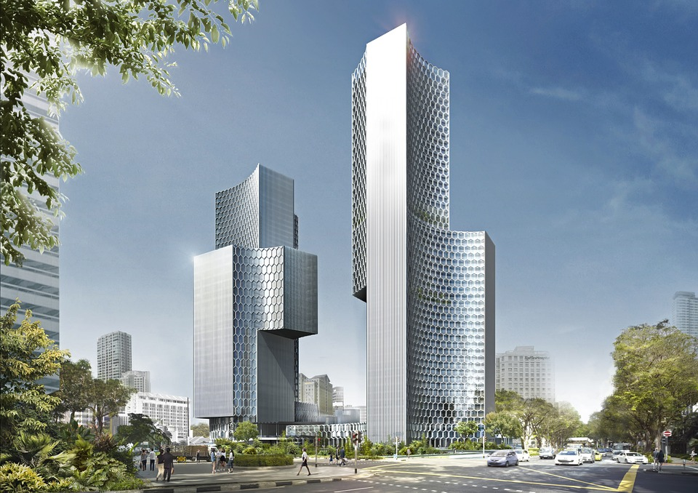
3
기초통계량 분석
악화되는 개인투자자의 투자성과

Slide 14
기초통계량분석
보유기간초과수익률 분석
개인투자자순매수비율 분석
IPO주식의 6개월 누적 보유기간초과수익률의 변화
풋백옵션제도 폐지 전
평균 47.02%
풋백옵션제도 폐지 후
평균 20.60%
평균 보유기간초과수익률은
풋백옵션제도 폐지 후 26.42%p 하락
추세선
※Y = -0.0137X + 0.4494(추세선 선형회귀식)

Slide 15
기초통계량분석
보유기간초과수익률 분석
개인투자자순매수비율 분석
기간별 수익률집단 비율
6개월 보유 시
손실이 난 주식의 비중이
풋백옵션제도 폐지 후
12.5%p 증가
12.5%p 증가
12.5%p 감소
45.9%
33.4%

Slide 16
기초통계량분석
보유기간초과수익률 분석
개인투자자순매수비율 분석
6개월 누적 보유기간초과수익률 (평균)
26.1%p 감소
0~-20%
-20% 이하
공모가 이상

Slide 17
기초통계량분석
보유기간초과수익률 분석
개인투자자순매수비율 분석
1개월 누적 개인투자자순매수비율 (평균)
개인투자자순매수비율은
풋백옵션제도 폐지 후 52.4% 증가
보다 면밀한 분석을 위해 공모가 이상/이하 집단에 대한 개인투자자순매수비율을 각각 분석할 필요가 있음
(단위: %)( : 중간값)

Slide 18
기초통계량분석
보유기간초과수익률 분석
개인투자자순매수비율 분석
공모가 이상 집단 (평균)
공모가 이하 집단 (평균)
개인투자자순매수비율은
풋백옵션제도 폐지 후 5.97%p 증가함
풋백옵션제도 폐지 후
개인투자자의 레몬기업 투자는 2배 이상 증가
개인투자자순매수비율은
풋백옵션제도 폐지 후 1.87%p 증가함
풋백옵션제도 폐지 후 공모가 이상 집단에 대한 개인투자자의 투자는 소폭 상승함
1.87%p
증가
5.97%p
증가
(단위: %)( : 중간값)
(단위: %)( : 중간값)

Slide 19
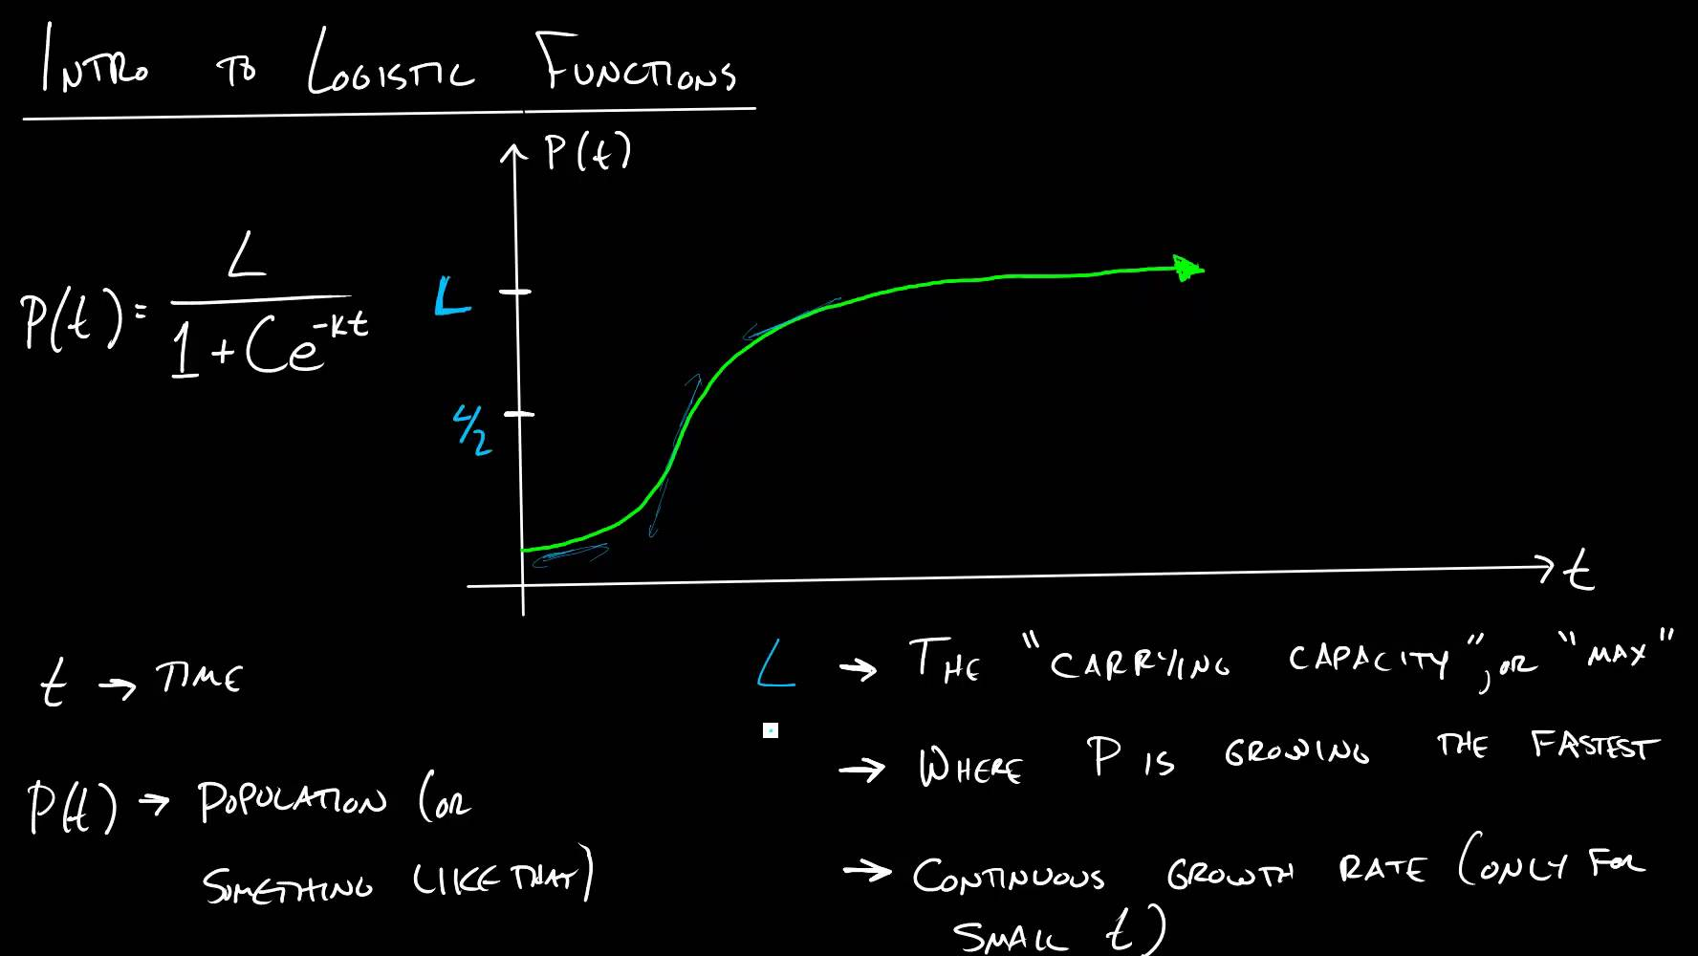
4
실증분석 개요
T-test
로지스틱회귀분석
실증분석 결론

Slide 20
실증분석
실증분석 개요
T-test 결과
로지스틱회귀분석 결과
실증분석 결론
개인투자자 보호방안 연구
레몬 사전판별기준 실증연구
두 집단 간의 평균값 산출 및 통계적 검증
집단 : 양(+)의 성과 / 음(-)의 성과
표본/기간 : 대상표본 및 분석기간은 기초통계량과 동일
T-test
로지스틱
회귀분석
종속변수(공모가 이상 : 0/이하 : 1)에 독립변수가 미치는 영향을 분석
집단 : 양(+)의 성과 / 음(-)의 성과
표본/기간 : 대상표본 및 분석기간은 기초통계량과 동일
시장효율성 제고방안 연구
국내 : 개인투자자의 정보접근성에 관련된 제도 검토
해외 : 미국/영국/일본/홍콩/독일 세계 주요거래소의 제도적 현황 검토
제도

Slide 21
실증분석
실증분석 개요
T-test 결과
로지스틱회귀분석 결과
실증분석 결론
영업이익률
PBR
개인투자자순매수비율
보유기간초과수익률
ROE
개인투자자 순매수비율 | 전체 | 폐지 전 | 폐지 후
공모가 이상 | 0.0786 | 0.0734 | 0.0921
공모가 이하 | 0.0783 | 0.0548 | 0.1145
T 통계량 | 0.0619 | 3.0949 | -2.6621
P-value |  | *** | ***
보유기간 초과수익률 | 전체 | 폐지 전 | 폐지 후
공모가 이상 | 0.7514 | 0.8236 | 0.5618
공모가 이하 | -0.2236 | -0.2174 | -0.2333
T 통계량 | 19.9750 | 14.9940 | 17.1633
P-value | *** | *** | ***
ROE | 전체 | 폐지 전 | 폐지 후
공모가 이상 | 0.3453 | 0.3362 | 0.3693
공모가 이하 | 0.3497 | 0.3209 | 0.3947
T 통계량 | -0.2760 | 0.8014 | -0.8402
P-value
영업이익률 | 전체 | 폐지 전 | 폐지 후
공모가 이상 | 0.1332 | 0.1371 | 0.1230
공모가 이하 | 0.1599 | 0.1441 | 0.1843
T 통계량 | -2.0719 | -0.5352 | -2.1169
P-value | ** |  | **
PBR | 전체 | 폐지 전 | 폐지 후
공모가 이상 | 2.1354 | 1.8449 | 2.8935
공모가 이하 | 2.5215 | 2.4203 | 2.6790
T 통계량 | -1.8524 | -2.5066 | 0.5019
P-value | * | **
개인투자자순매수비율
보유기간초과수익률
개인투자자 순매수비율 | 전체 | 폐지 전 | 폐지 후
공모가 이상 | 0.0786 | 0.0734 | 0.0921
공모가 이하 | 0.0783 | 0.0548 | 0.1145
T 통계량 | 0.0619 | 3.0949 | -2.6621
P-value |  | *** | ***
보유기간 초과수익률 | 전체 | 폐지 전 | 폐지 후
공모가 이상 | 0.7514 | 0.8236 | 0.5618
공모가 이하 | -0.2236 | -0.2174 | -0.2333
T 통계량 | 19.9750 | 14.9940 | 17.1633
P-value | *** | *** | ***
영업이익률
매출액증가율
부채비율
PER
영업이익률 | 전체 | 폐지 전 | 폐지 후
공모가 이상 | 0.1332 | 0.1371 | 0.1230
공모가 이하 | 0.1599 | 0.1441 | 0.1843
T 통계량 | -2.0719 | -0.5352 | -2.1169
P-value | ** |  | **
매출액증가율 | 전체 | 폐지 전 | 폐지 후
공모가 이상 | 0.5370 | 0.5591 | 0.4863
공모가 이하 | 0.7603 | 0.6914 | 0.8516
T 통계량 | -1.3738 | -1.0140 | -0.9402
P-value
부채비율
부채비율 | 전체 | 폐지 전 | 폐지 후
공모가 이상 | 1.0446 | 0.9486 | 1.2951
공모가 이하 | 0.9564 | 0.9476 | 0.9700
T 통계량 | 1.3634 | 0.0170 | 2.1114
P-value |  |  | **
PER
자산규모
PER | 전체 | 폐지 전 | 폐지 후
공모가 이상 | 10.8497 | 10.7972 | 10.9875
공모가 이하 | 9.2277 | 9.8553 | 8.2516
T 통계량 | 0.8552 | 0.3524 | 1.3368
P-value |  |  | **
자산규모 | 전체 | 폐지 전 | 폐지 후
공모가 이상 | 186.2 | 37.1 | 577.6
공모가 이하 | 113.1 | 125.7 | 93.6
T 통계량 | 0.5422 | -2.3760 | 1.2048
P-value |  | **
부채비율 | 전체 | 폐지 전 | 폐지 후
공모가 이상 | 1.0446 | 0.9486 | 1.2951
공모가 이하 | 0.9564 | 0.9476 | 0.9700
T 통계량 | 1.3634 | 0.0170 | 2.1114
P-value |  |  | **
PER | 전체 | 폐지 전 | 폐지 후
공모가 이상 | 10.8497 | 10.7972 | 10.9875
공모가 이하 | 9.2277 | 9.8553 | 8.2516
T 통계량 | 0.8552 | 0.3524 | 1.3368
P-value |  |  | **
개인투자자순매수비율 : 풋백옵션제도 폐지 후 공모가 이하 집단 ‘레몬’ 매수 비율 증가
보유기간초과수익률 : 풋백옵션제도 폐지 후 보유기간초과수익률 감소
PBR
업력(M)
자산규모
PBR | 전체 | 폐지 전 | 폐지 후
공모가 이상 | 2.1354 | 1.8449 | 2.8935
공모가 이하 | 2.5215 | 2.4203 | 2.6790
T 통계량 | -1.8524 | -2.5066 | 0.5019
P-value | * | **
업력(M) | 전체 | 폐지 전 | 폐지 후
공모가 이상 | 143.0 | 131.4 | 173.6
공모가 이하 | 134.3 | 120.2 | 156.1
T 통계량 | 1.3496 | 1.5439 | 1.3788
P-value
자산규모 | 전체 | 폐지 전 | 폐지 후
공모가 이상 | 186.2 | 37.1 | 577.6
공모가 이하 | 113.1 | 125.7 | 93.6
T 통계량 | 0.5422 | -2.3760 | 1.2048
P-value |  | **
재무비율 : 공모가 이하 집단의 재무비율이 더 양호한 것으로 관측
재무비율이 좋은 기업은 공모가가 높게 평가되었기 때문으로 판단

Slide 22
실증분석
실증분석 개요
T-test 결과
로지스틱회귀분석 결과
실증분석 결론
로지스틱회귀분석
*** : 1%, ** : 5%, * : 10%
 | 전체 |  | 폐지 전 |  | 폐지 후
상수 | 0.0362 |  | 0.0503 |  | 0.6642
개인투자자순매수비율(1개월) | 1.3646 |  | -2.1095 | * | 3.7444 | **
ROE | -0.2603 |  | -0.5434 |  | -0.2762
영업이익률 | 0.8680 | * | 0.3148 |  | 2.2635 | *
부채비율 | -0.1818 | ** | 0.0166 |  | -0.2183
매출액증가율 | 0.0289 |  | 0.0310 |  | 0.0345
Log(업력: 개월 수) | -0.2567 | ** | -0.2461 | * | -0.2826
Log(자산규모) | 0.1772 | *** | 0.1594 | * | 0.0361
PBR(공모가대비) | 0.0603 | ** | 0.0515 |  | 0.0348
PER(공모가대비) | -0.0052 |  | 0.0029 |  | -0.0118
R-squared | 0.0166 |  | 0.0185 |  | 0.0543
※본 연구의 로지스틱회귀분석 종속변수는 0(공모가 이상) / 1(공모가 이하)로 설정함
※양(+)의 계수는 공모가 하회 현상과 비례하는 정도를, 음(-)의 계수는 공모가 상회 현상과 비례하는 정도를 의미함

Slide 23
실증분석
실증분석 개요
T-test 결과
로지스틱회귀분석 결과
실증분석 결론
결과 해석
*** : 1%, ** : 5%, * : 10%
 | 전체 |  | 폐지 전 |  | 폐지 후
개인투자자순매수비율(1개월) | 1.3646 |  | -2.1095 | * | 3.7444 | **
영업이익률 | 0.8680 | * | 0.3148 |  | 2.2635 | *
부채비율 | -0.1818 | ** | 0.0166 |  | -0.2183
Log(업력: 개월 수) | -0.2567 | ** | -0.2461 | * | -0.2826
Log(자산규모) | 0.1772 | *** | 0.1594 | * | 0.0361
PBR(공모가대비) | 0.0603 | ** | 0.0515 |  | 0.0348
※업력과 자산규모는 극단치로 결과값이 왜곡될 가능성을 우려하여 상용로그를 취해 분석에 활용하였음
영업이익률이 높을수록
부채비율이 낮을수록
재무비율이 좋을수록
자산규모가 클수록
PBR이 높을수록
회귀분석 결과 유의한 결과를 나타낸 변수는
개인투자자순매수비율, 영업이익률, 부채비율, 업력, 자산규모, PBR
개인투자자순매수비율은 폐지 전 음의(-) 값을 나타냈지만 폐지 후 양(+)의 값을 나타냄
→ 이는 가설 3을 지지하는 결과
회귀분석 결과 업력이 낮을수록 6개월 후 종가가 공모가를 하회하는 것으로 나타남
→ 이는 가설 4를 지지하지 않는 결과
회귀분석 결과 6개월 후 종가가 공모가를 하회하는 것으로 나타남
→ 이는 가설 4를 지지하지 않는 결과

Slide 24

실증분석
실증분석 개요
T-test 결과
로지스틱회귀분석 결과
실증분석 결론
채택
가설 1
풋백옵션제도 폐지 후 IPO주식의 장기성과가 낮아졌을 것이다.
풋백옵션제도 폐지 후 보유기간초과수익률은 26.42%p 하락
IPO주식에 대한 개인투자자의 순매수비율이 높을수록
IPO주식의 장기성과가 낮아졌을 것이다.
채택
가설 2
로지스틱회귀분석 결과 폐지 전 : -2.1096(*) / 폐지 후 : 3.7444(**)
풋백옵션제도 폐지 후 개인투자자순매수비율이 높을수록
IPO주식의 장기성과가 낮아졌을 것이다.
채택
가설 3
폐지 후 개인투자자순매수비율 52.4% 증가와 동시에 보유기간초과수익률 56.1% 감소
로지스틱회귀분석 결과 폐지 후 : 3.7444(**)

Slide 25

실증분석
실증분석 개요
T-test 결과
로지스틱회귀분석 결과
실증분석 결론
기각
가설 4
기업공개 당시 재무지표가 부실한 기업일수록 레몬기업일 확률이 높다.
ROE
영업이익률
부채비율
매출액증가율
업력
자산규모
PBR
PER
업력을 제외한 나머지 변수
통계적으로 유의하지 않거나 가설을 기각하는 분석결과가 도출됨
업력
‘업력이 짧을수록 장기성과가 낮다’는 결과 도출

Slide 26

5
사례연구
정보접근성 및 시장효율성 제고 방안

Slide 27
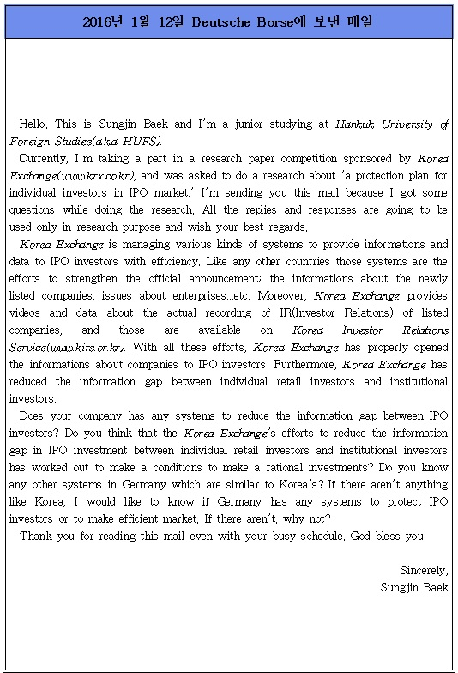
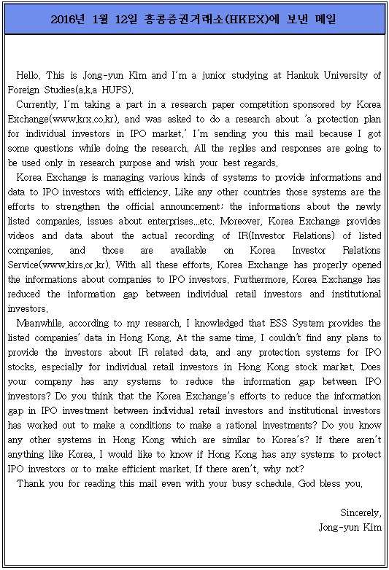
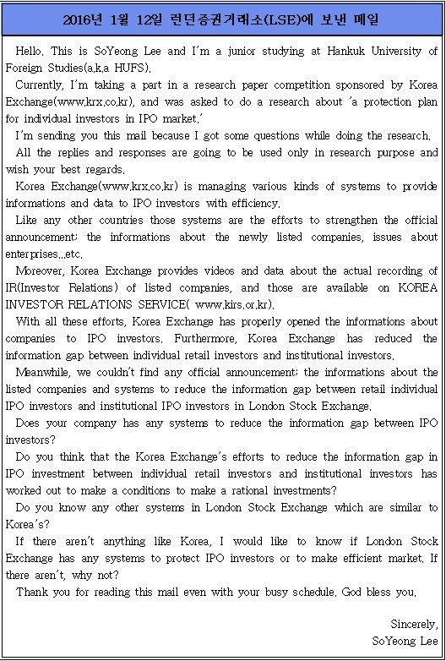
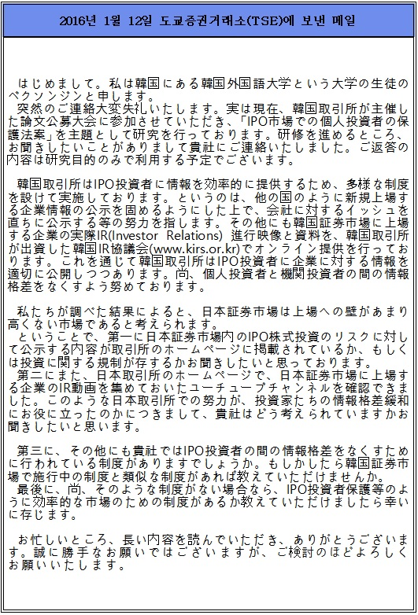
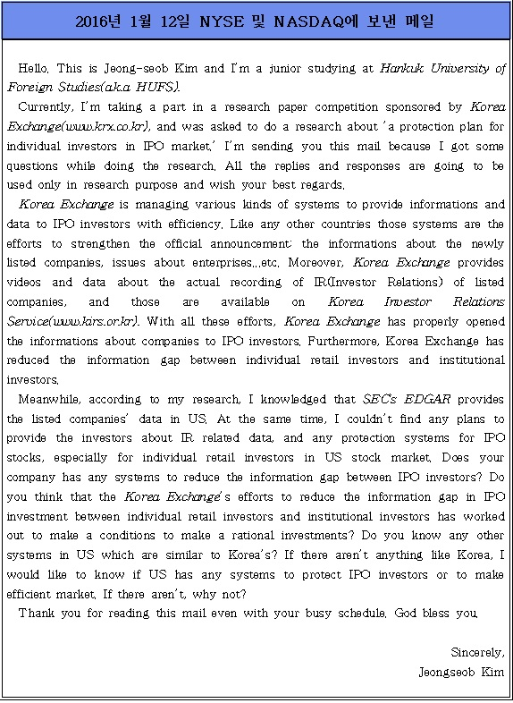







사례연구
일본
한국 : 한국IR협의회

Slide 28
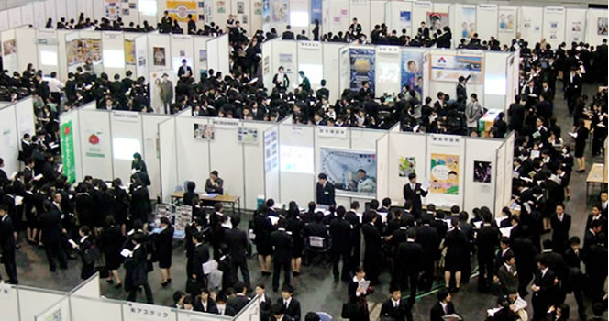
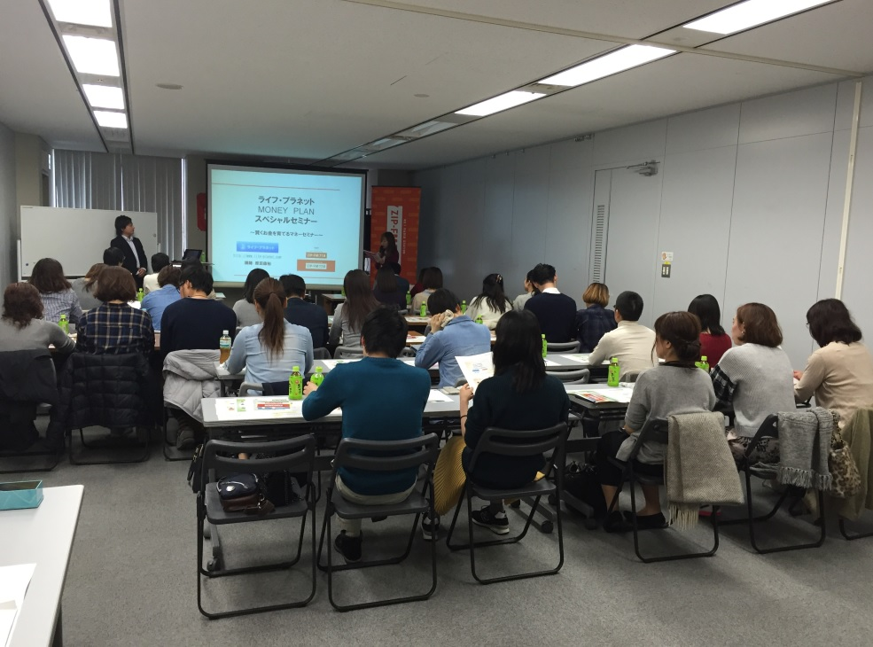
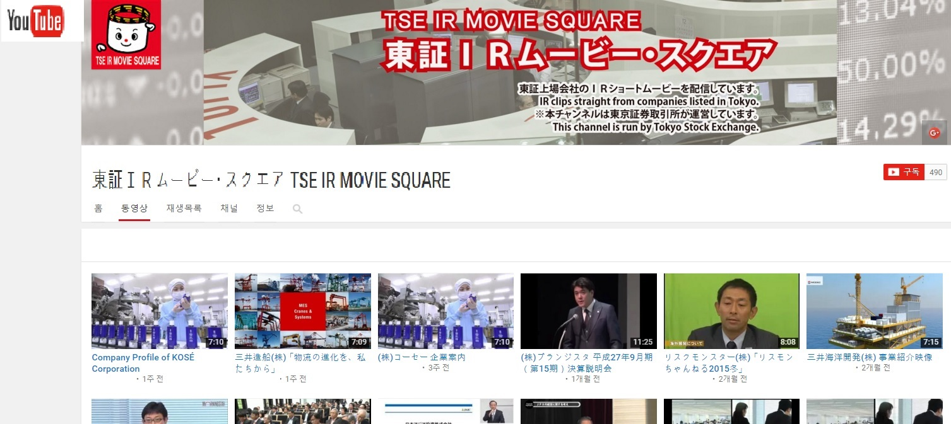
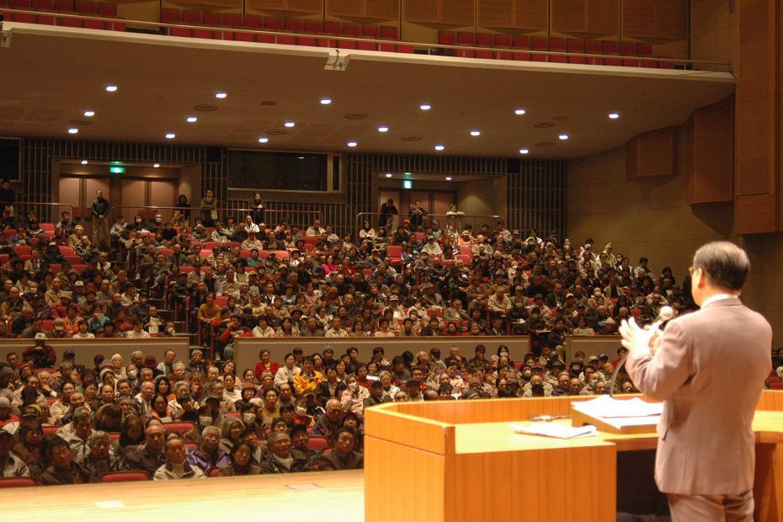
사례연구
일본
한국 : 한국IR협의회
일본 IR 사례
개인투자자를 위한 IR이 활성화되어 있는 일본
닛케이 IR Fair
TSE IR Festa
증권사를 통한 정기적인 세미나
Youtube IR Channel

Slide 29

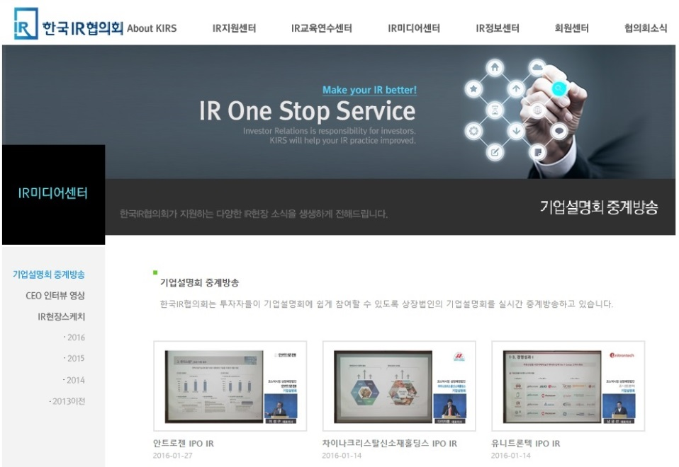



사례연구
일본
한국 : 한국IR협의회
한국IR협의회
온/오프라인을 아우르는 종합적 서비스를 제공하며 선진적 IR 시스템 구축
한국에서 IR의 중추적 역할을 맡아 자본시장의 발전을 위한 역할 수행
IR One Stop Service
On-line IR
합동 IR
IR PT제공
IR 신청, IR 시기 결정
투자자 안내, PT자료 작성
IPO IR
On-line
IR
IR 진행•IR 실시간 중계
IR 모범규준
IR One
Stop service
IR 멘토링
IR자료 게재 및 피드백

Slide 30
개인투자자 보호방안
제언에 대한 개요
KOREA IPO EXPO
한국IR협의회
ARS교육
개인투자자 보호방안에 대한 제언
KOREA IPO EXPO
레몬기업의 사전 판별기준 제시 불가능
T-test, 로지스틱회귀분석 결과
레몬기업의 재무적 특징을 발견할 수 없었음
한국
IR협의회
접근성 제고
ARS를
통한
IPO투자
교육
개인투자자의
정보비대칭
완화
정보비대칭 현상 완화 필요
한국거래소의 공시, 한국IR협의회 등
다양한 정보 제공이 이루어지고 있음
더욱 효율적인 시장 조성 위해
개인투자자의 정보접근성 향상 필요

Slide 31
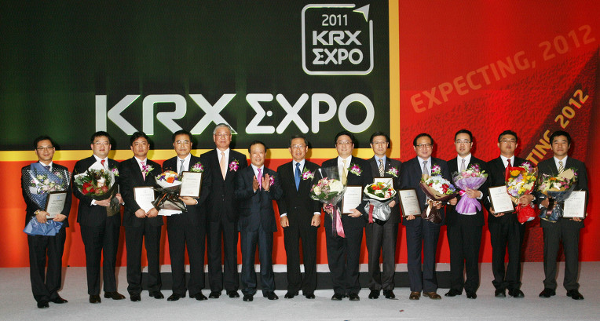
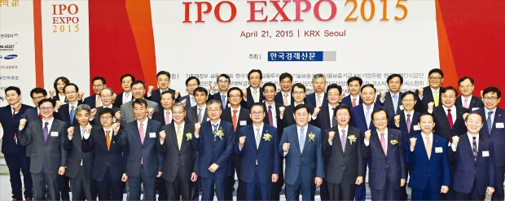
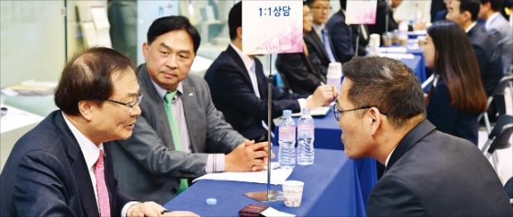
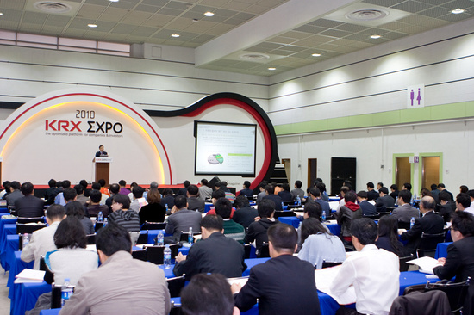
개인투자자 보호방안
제언에 대한 개요
KOREA IPO EXPO
한국IR협의회
ARS교육
IPO EXPO(2014–)
KRX EXPO(2005–2011)
KOREA IPO EXPO
IPO EXPO
IPO EXPO 참가주체
+
개인투자자
기관투자자
해외투자자
목적
IPO정책 소개 및 IPO 관련 서비스를
One-stop으로 제공하여 기업상장에 도움제공
상장기업에게는 투자유치의 기회를
투자자에게는 내실 있는 투자기회를 제공함
비상장기업 임직원
한국거래소
한국IR협의회
IPO주간사
정부부처
금융공공기관
목적
주최
한국경제신문 주최
주최
한국거래소 주최, 한국IR서비스 주관
개인투자자
기관투자자
해외투자자
+
IPO 예정 비상장기업 임직원
한국거래소, 한국IR협의회, IPO주간사
정부부처, 금융공공기관
참가대상
참가대상
상장기업, 기관 및 개인투자자, 증권사, 언론사
규모
400여개 상장예비기업
상장기업 176개 사
3,000여명의 기관투자자, 30,000여명의 개인투자자
규모
프로그램
상장, 자금조달, 모험자본 설명회 등
프로그램
기업현장 IR, 기업 1:1 미팅, 투자자아카데미 등

Slide 32


개인투자자 보호방안
제언에 대한 개요
KOREA IPO EXPO
한국IR협의회
ARS교육
KOREA IPO EXPO 기대효과
공모주 투자 희망기업과 직접 소통으로 정보격차 해소
보다 많은 정보를 토대로 합리적인 투자 가능
개인투자자
기업자금조달 및 상장 관련 One-stop service 수혜
실제 투자수요 확인
해외투자자 투자유치
IPO전문가들의 피드백 수렴
IPO 희망기업

Slide 33
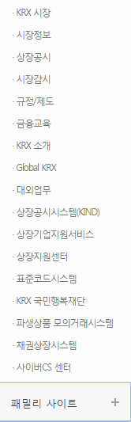

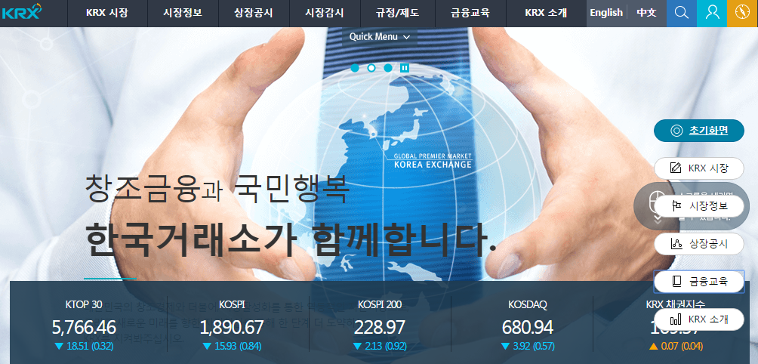
개인투자자 보호방안
제언에 대한 개요
KOREA IPO EXPO
한국IR협의회
ARS교육
한국IR협의회 홍보
홍보방안
한국IR협의회 기업설명회 실시간 중계 홍보
한국거래소 홈페이지 내 금융교육 페이지•IR 배너 •패밀리 사이트 추가
기대효과
기존에 구축되어 있는 컨텐츠를 활용하여 적은 비용으로 정보비대칭 현상 완화
한국IR협의회 실시간 중계 홍보
KRX홈페이지 내 IR배너 추가•패밀리 사이트 추가

Slide 34
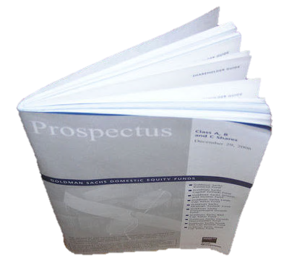



개인투자자 보호방안
제언에 대한 개요
KOREA IPO EXPO
한국IR협의회
ARS교육
ARS를 통한 IPO투자자 교육
교육방안
IPO주식을 청약하려는 개인투자자에게 ARS을 이용하여 관련 정보 제공
교육내용
기업 및 산업현황, IPO투자과정, IPO투자의 위험
기대효과
개인투자자의 정보 숙지여부 확인 가능
기존 투자설명서의 한계 극복

Slide 35
Q&A
감사합니다

Slide 36

6
부록

Slide 37
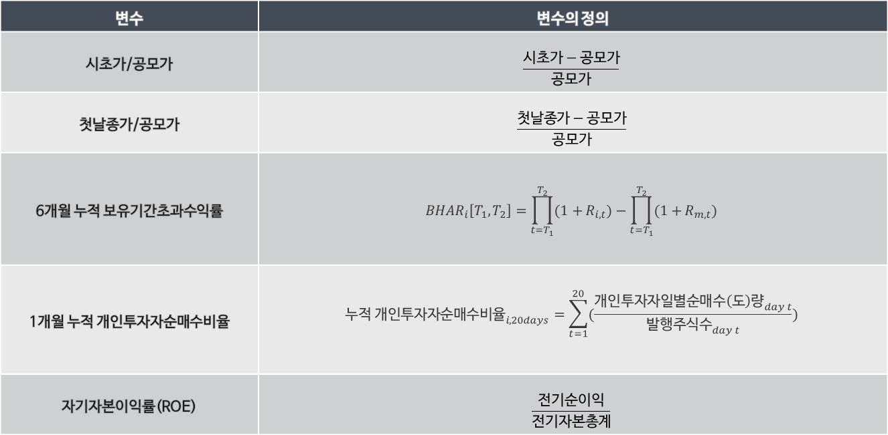
부록
<표1> 변수 정의
변수 | 변수의 정의
시초가/공모가 | $$\frac{시초가−공모가}{공모가}$$
첫날종가/공모가 | $$\frac{첫날종가−공모가}{공모가}$$
6개월 누적 보유기간초과수익률 | $${BHAR}_{i}\left[T_{1},T_{2}\right]=\prod_{{t=T}_{1}}^{T_{2}}{(1+}R_{i,t})−\prod_{t=T_{1}}^{T_{2}}{(1+}R_{m,t})$$
1개월 누적 개인투자자순매수비율 | $${누적 개인투자자순매수비율}_{i,20days}=\sum_{t=1}^{20}{(\frac{{개인투자자일별순매수\left(도\right)량}_{day t}}{{발행주식수}_{day t}})}$$
자기자본이익률(ROE) | $$\frac{전기순이익}{전기자본총계}$$
Notes:
또한 ARS를 통해 IPO 투자자에 대한 의무 교육을 실시 할 수 있습니다.
청약을 실시하는 투자자에게 해당 기업의 IR 정보 등을 숙지토록 하여
기존에 제시되던 투자설명서의 한계를 극복할 수 있습니다.

Slide 38
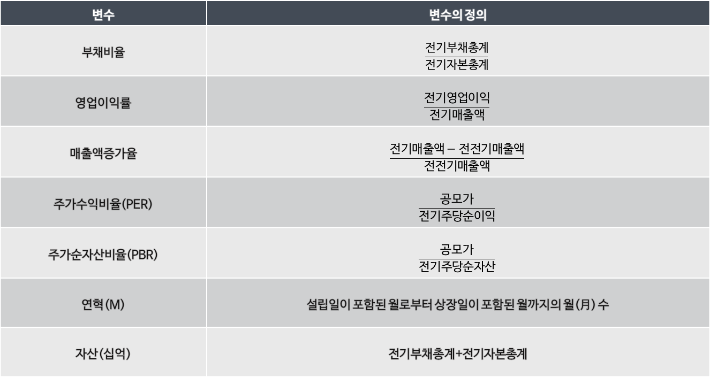
부록
변수 | 변수의 정의
부채비율 | $$\frac{전기부채총계}{전기자본총계}$$
영업이익률 | $$\frac{전기영업이익}{전기매출액}$$
매출액증가율 | $$\frac{전기매출액−전전기매출액}{전전기매출액}$$
주가수익비율(PER) | $$\frac{공모가}{전기주당순이익}$$
주가순자산비율(PBR) | $$\frac{공모가}{전기주당순자산}$$
연혁(M) | $설$립일이 포함된 월로부터 상장일이 포함된 월까지의 월(月) 수
자산(십억) | $전$기부채총계+전기자본총계
Notes:
또한 ARS를 통해 IPO 투자자에 대한 의무 교육을 실시 할 수 있습니다.
청약을 실시하는 투자자에게 해당 기업의 IR 정보 등을 숙지토록 하여
기존에 제시되던 투자설명서의 한계를 극복할 수 있습니다.

Slide 39
부록
<표2> 연도별 IPO 현황
개수 | ’00 | ’01 | ’02 | ’03 | ’04 | ’05 | ’06 | ’07 | ’08 | ’09 | ’10 | ’11 | ’12 | ’13 | ’14 | 계
유가증권시장 | 1 | 1 | 5 | 7 | 8 | 10 | 8 | 8 | 5 | 10 | 16 | 15 | 6 | 3 | 1 | 104
코스닥 시장 | 165 | 158 | 139 | 67 | 46 | 68 | 53 | 60 | 37 | 48 | 50 | 55 | 20 | 34 | 7 | 1007
합계 | 166 | 159 | 144 | 74 | 54 | 78 | 61 | 68 | 42 | 58 | 66 | 70 | 26 | 37 | 8 | 1111
Notes:
또한 ARS를 통해 IPO 투자자에 대한 의무 교육을 실시 할 수 있습니다.
청약을 실시하는 투자자에게 해당 기업의 IR 정보 등을 숙지토록 하여
기존에 제시되던 투자설명서의 한계를 극복할 수 있습니다.

Slide 40
부록
<표3> 기간별 기초통계량
 | 시초가 /공모가 | 첫날종가 /공모가 | BHAR (6개월) | 개인투자자 순매수비율 (1개월) | ROE | 부채비율 | 영업 이익률 | 매출액 증가율 | PER | PBR | 업력 (월) | 자산 (십억)
Panel A (2000.1.1~2014.6.30)
평균 | 43% | 43% | 38.72% | 7.85% | 0.3469 | 1.0116 | 0.1432 | 0.6210 | 10.2447 | 2.2798 | 139.8 | 158.9
중간값 | 31% | 30% | 14.37% | 7.02% | 0.2992 | 0.7842 | 0.1310 | 0.2818 | 7.0221 | 1.6130 | 110.0 | 23.3
최대 | 100% | 130% | 1201.87% | 43.40% | 2.2576 | 21.0768 | 0.7278 | 66.9360 | 669.835 | 57.7645 | 681.0 | 70783.0
최소 | -12% | -24% | -86.67% | -22.21% | -1.2880 | 0.0378 | -4.3689 | -0.7911 | -158.654 | 0.0001 | 1.0 | 0.4
표준편차 | 0.4044 | 0.4486 | 0.9174 | 0.0805 | 0.2595 | 1.0428 | 0.2079 | 2.5009 | 30.5543 | 3.3594 | 104.0 | 2172.9
Panel B (2000.1.1~2007.6.30)
평균 | 48% | 49% | 47.66% | 6.72% | 0.3311 | 0.9483 | 0.1394 | 0.6290 | 10.4832 | 2.0374 | 127.7 | 66.6
중간값 | 41% | 38% | 17.29% | 4.80% | 0.2832 | 0.7772 | 0.1250 | 0.3081 | 6.4787 | 1.4422 | 94.5 | 18.8
최대 | 100% | 130% | 1201.87% | 29.56% | 2.0669 | 7.3485 | 0.7278 | 28.7426 | 669.8358 | 50.6022 | 681.0 | 10663.4
최소 | -12% | -23% | -86.67% | -22.21% | -1.2880 | 0.0378 | -2.8287 | -0.6649 | -37.3158 | 0.0001 | 14.0 | 0.4
표준편차 | 0.4087 | 0.4394 | 1.0247 | 0.0784 | 0.2468 | 0.7711 | 0.1686 | 1.5690 | 34.6214 | 2.9827 | 93.7 | 484.9
Panel C (2007.7.1~2014.6.30)
평균 | 31% | 31% | 19.67% | 10.24% | 0.3809 | 1.1459 | 0.1512 | 0.6545 | 9.7355 | 2.7953 | 165.6 | 355.4
중간값 | 22% | 17% | 4.28% | 10.33% | 0.3362 | 0.8162 | 0.1454 | 0.2512 | 8.0206 | 2.0510 | 126.0 | 38.7
최대 | 100% | 130% | 400.66% | 43.40% | 2.2576 | 21.0768 | 0.6270 | 66.9360 | 217.302 | 57.7645 | 669.0 | 70783.0
최소 | -10% | -24% | -64.01% | -16.95% | -1.0000 | 0.0531 | -4.3689 | -0.7911 | -158.654 | 0.0440 | 1.0 | 5.2
표준편차 | 0.3693 | 0.4440 | 0.5883 | 0.0798 | 0.2823 | 1.4528 | 0.2733 | 3.6437 | 19.2059 | 4.0017 | 119.3 | 3774.5
Notes:
또한 ARS를 통해 IPO 투자자에 대한 의무 교육을 실시 할 수 있습니다.
청약을 실시하는 투자자에게 해당 기업의 IR 정보 등을 숙지토록 하여
기존에 제시되던 투자설명서의 한계를 극복할 수 있습니다.

Slide 41
부록
<표4> 보유기간초과수익률 기초통계량
년도 (상장) | 표본 | 6개월 누적 보유기간초과수익률(공모가 대비, 시장지수 조정)
 |  | 평균 | 중간 | 최대 | 최소
2000 | 166 | 74.3% | 32.7% | 669.1% | -40.4%
2001 | 159 | 59.1% | 20.6% | 1201.9% | -86.7%
2002 | 144 | 31.5% | 10.0% | 347.5% | -55.4%
2003 | 74 | 56.0% | 15.4% | 453.6% | -63.6%
2004 | 54 | 25.5% | 12.2% | 265.7% | -65.3%
2005 | 78 | 30.6% | 15.0% | 334.9% | -53.3%
2006 | 61 | 19.4% | 13.0% | 233.1% | -58.9%
2007 | 68 | 9.3% | -8.2% | 132.9% | -50.2%
2008 | 42 | 9.8% | -3.5% | 137.3% | -64.0%
2009 | 58 | 36.5% | 9.7% | 400.7% | -46.1%
2010 | 66 | 5.3% | -7.3% | 98.9% | -56.1%
2011 | 70 | 15.8% | 8.0% | 160.5% | -55.3%
2012 | 26 | 18.0% | -4.3% | 247.5% | -54.9%
2013 | 37 | 50.7% | 33.2% | 220.9% | -29.6%
2014 | 8 | 67.5% | 57.4% | 150.9% | -20.5%
전체 | 1111 | 38.6% | 14.4% | 1201.9% | -86.7%
Notes:
또한 ARS를 통해 IPO 투자자에 대한 의무 교육을 실시 할 수 있습니다.
청약을 실시하는 투자자에게 해당 기업의 IR 정보 등을 숙지토록 하여
기존에 제시되던 투자설명서의 한계를 극복할 수 있습니다.

Slide 42
부록
<표5> 공모가 대비 6개월 종가 기준 포트폴리오의 기간별 기업 개수
 | 공모가 초과 | 0~-20% | -20% 이하 | 총합계
Panel A | 696 (62.6%) | 198 (17.8%) | 217 (19.5%) | 1111 (100%)
Panel B | 504 (66.6%) | 126 (16.7%) | 126 (16.7%) | 756 (100%)
Panel C | 192 (54.1%) | 72 (20.3%) | 91 (25.6%) | 355 (100%)
<표6> 공모가 대비 6개월 종가 기준 포트폴리오의 기간별 평균 BHAR
 | 공모가 초과 | 0~-20% | -20% 이하 | 총합계
Panel A | 75.10% | -9.50% | -34.10% | 38.70%
Panel B | 82.3% | -9.0% | -34.5% | 47.6%
Panel C | 56.20% | -10.40% | -33.50% | 19.70%
Notes:
또한 ARS를 통해 IPO 투자자에 대한 의무 교육을 실시 할 수 있습니다.
청약을 실시하는 투자자에게 해당 기업의 IR 정보 등을 숙지토록 하여
기존에 제시되던 투자설명서의 한계를 극복할 수 있습니다.

Slide 43
부록
<표7> 공모가 대비 6개월 종가 기준 T-test (Panel A)
Panel A (2000.1.1~2014.6.30)
표본 수 | 평균 (중간값) | 개인투자자 순매수비율 (1개월) | BHAR (6개월) | ROE | 영업 이익률 | 매출액 증가율 | 부채 비율 | PER | PBR | 업력 (개월) | 자산규모 (십억원)
696개 | 공모가 이상 | 0.0786 (0.0679) | 0.7514 (0.4430) | 0.3453 (0.2942) | 0.1332 (0.2942) | 0.5370 (0.2735) | 1.0446 (0.8162) | 10.8497 (6.5365) | 2.1354 (1.5173) | 143.0 (113.0) | 186.2 (22.8)
415개 | 공모가 이하 | 0.0783 (0.0738) | -0.2236 (-0.2065) | 0.3497 (0.3068) | 0.1599 (0.1342) | 0.7603 (0.2898) | 0.9564 (0.7408) | 9.2277 (7.5985) | 2.5215 (1.7682) | 134.3 (106.0) | 113.1 (24.1)
 | T값 | 0.0619 | 19.9750 | -0.2760 | -2.0719 | -1.378 | 1.3634 | 0.8552 | -1.8524 | 1.3496 | 0.5422
 | P값 |  | *** |  | ** |  |  |  | *
Notes:
또한 ARS를 통해 IPO 투자자에 대한 의무 교육을 실시 할 수 있습니다.
청약을 실시하는 투자자에게 해당 기업의 IR 정보 등을 숙지토록 하여
기존에 제시되던 투자설명서의 한계를 극복할 수 있습니다.

Slide 44
부록
<표7> 공모가 대비 6개월 종가 기준 T-test (Panel B)
Panel B (2000.1.1~2007.6.30)
표본 수 | 평균 (중간값) | 개인투자자 순매수비율 (1개월) | BHAR (6개월) | ROE | 영업 이익률 | 매출액 증가율 | 부채 비율 | PER | PBR | 업력 (개월) | 자산규모 (십억원)
504개 | 공모가 이상 | 0.0734 (0.0534) | 0.8236 (0.4821) | 0.3362 (0.2855) | 0.1371 (0.1235) | 0.5591 (0.3019) | 0.9486 (0.7773) | 10.7972 (6.2350) | 1.8449 (1.3824) | 131.4 (99.5) | 37.1 (17.9)
252개 | 공모가 이하 | 0.0548 (0.0375) | -0.2174 (-0.1998) | -0.2265 (0.2761) | 0.1441 (0.1288) | 0.6914 (0.3208) | 0.9476 (0.7751) | 9.8553 (7.0850) | 2.4203 (1.6389) | 120.2 (87.0) | 125.7 (21.0)
 | T값 | 3.0949 | 14.9940 | 0.8014 | -0.5352 | -1.0140 | 0.0170 | 0.3524 | -2.5066 | 1.5439 | -2.3760
 | P값 | *** | *** |  |  |  |  |  | ** |  | **
Notes:
또한 ARS를 통해 IPO 투자자에 대한 의무 교육을 실시 할 수 있습니다.
청약을 실시하는 투자자에게 해당 기업의 IR 정보 등을 숙지토록 하여
기존에 제시되던 투자설명서의 한계를 극복할 수 있습니다.

Slide 45
부록
<표7> 공모가 대비 6개월 종가 기준 T-test (Panel C)
Panel C (2007.7.1~2014.6.30)
표본 수 | 평균 (중간값) | 개인투자자 순매수비율 (1개월) | BHAR (6개월) | ROE | 영업 이익률 | 매출액 증가율 | 부채 비율 | PER | PBR | 업력 (개월) | 자산규모 (십억원)
192개 | 공모가 이상 | 0.0921 (0.0916) | 0.5618 (0.3749) | 0.3693 (0.3218) | 0.1230 (0.1407) | 0.4863 (0.2343) | 1.2951 (0.9315) | 10.9875 (7.6693) | 2.8935 (1.9125) | 173.6 (138.5) | 577.6 (41.4)
163개 | 공모가 이하 | 0.1145 (0.1084) | -0.2333 (-0.2120) | 0.3947 (0.3489) | 0.1843 (0.1549) | 0.8516 (0.2609) | 0.9700 (0.7093) | 8.2516 (8.1987) | 2.6790 (2.1541) | 156.1 (120.0) | 93.6 (36.3)
 | T값 | -2.6621 | 17.1633 | -0.8402 | -2.1169 | -0.9402 | 2.1114 | 1.3368 | 0.5019 | 1.3788 | 1.2048
 | P값 | *** | *** |  | ** |  | **
Notes:
또한 ARS를 통해 IPO 투자자에 대한 의무 교육을 실시 할 수 있습니다.
청약을 실시하는 투자자에게 해당 기업의 IR 정보 등을 숙지토록 하여
기존에 제시되던 투자설명서의 한계를 극복할 수 있습니다.

Slide 46
부록
<표8> 주가가 공모가 이하로 떨어지는 주식들의 특성 분석
(로지스틱회귀분석 모형)
 | Panel A |  | Panel B |  | Panel C
표본 수 | 1003 |  | 653 |  | 350
변수 | 계수 |  | 계수 |  | 계수
상수 | 0.0362 |  | 0.0503 |  | 0.6642
개인순매수비율(1M) | 1.3646 |  | -2.1095 | * | 3.7444 | **
ROE | -0.2603 |  | -0.5434 |  | -0.2762
영업이익률 | 0.8680 | * | 0.3148 |  | 2.2635 | *
부채비율 | -0.1818 | ** | 0.0166 |  | -0.2183
매출액증가율 | 0.0289 |  | 0.0310 |  | 0.0345
Log(연혁:개월수) | -0.2567 | ** | -0.2461 | * | -0.2826
Log(자산규모) | 0.1772 | *** | 0.1594 | * | 0.0361
PBR(공모가대비) | 0.0603 | ** | 0.0515 |  | 0.0348
PER(공모가대비) | -0.0052 |  | 0.0029 |  | -0.0118
R-squared | 0.0166 |  | 0.0185 |  | 0.0543
Notes:
또한 ARS를 통해 IPO 투자자에 대한 의무 교육을 실시 할 수 있습니다.
청약을 실시하는 투자자에게 해당 기업의 IR 정보 등을 숙지토록 하여
기존에 제시되던 투자설명서의 한계를 극복할 수 있습니다.

